Slide 1
7. Stressi ja siitä selviytyminen
(s. 80-93)

Slide 2
Mistä tiedät, että olet stressaantunut? Tee lista stressaantumisen merkeistä.
Tutki ja erittele listaasi.
  Mitkä stressin merkit listassasi ovat fyysisiä?
  Mitkä niistä liittyvät psyykkisiin toimintoihisi?
  Miten stressi vaikuttaa sosiaalisella tasolla?
Millaisia keinoja sinä käytät palautuaksesi stressistä? Anna esimerkkejä.

Slide 3
Stressi
elimistön kokonaisvaltainen aktivoituminen mihin tahansa ulkoiseen tai sisäiseen vaatimukseen tai muutokseen, joka kuluttaa voimavaroja
  energiantuotanto tehostuu
  pelko-, puolustus- tai pakoreaktio käynnistyy
  psyykkinen ja biologinen ilmiö
stressitekijät (stressorit): kuormittavia tilanteita, jotka edellyttävät sopeutumista edistäviä toimenpiteitä
stressireaktio: stressitilassa viriävät fysiologiset ja psykologiset reaktiot
eustressi: hyvä, hyödyllinen stressi
  virittää uusiin tilanteisiin ja saa ihmisen toimimaan tehokkaasti ja tuottavasti
distressi: haitallinen stressi

Slide 4
Biologinen stressi
Ihmisen keskeiset biologiset stressijärjestelmät
1. sympaattinen hermosto
2.lisämunuaisytimen hormonaalinen järjestelmä
3.HPA-akseli
= hypotalamus-aivolisäke-lisämunuaiskuorijärjestelmä

Slide 5
Tee tiivistelmä, mitä edelliset 1-3 tarkoittavat ja miten ne ovat osana stressin hallintaa?

Slide 6
Keskeisten stressijärjestelmien toiminta
sympaattinen hermosto
  adrenaliinin ja noradrenaliinin erittyminen verenkiertoon
  taistele tai pakene -reaktio käynnistyy
  reaktiot alkavat hyvin nopeasti
lisämunuaisytimen hormonaalinen järjestelmä
  adrenaliinin ja noradrenaliinin erittyminen
  sydämen syke tihentyy, verenpaine nousee, energia ohjautuu lihaksiin
hypotalamus-aivolisäke-lisämunuaiskuorijärjestelmä eli HPA-akseli
  keskeinen stressireaktioiden ja stressin vaikutusten säätelyssä
  aktivoituu stressaavan tilanteen jatkuessa
  kortisolin voimakas erittyminen
  lisää energian varastointia, tehostaa immuunijärjestelmän toimintaa, aktivoi sydän- ja verenkiertojärjestelmää
  motivaatio, vireys, tarkkaavaisuuden suuntaminen stressitekijään

Slide 7
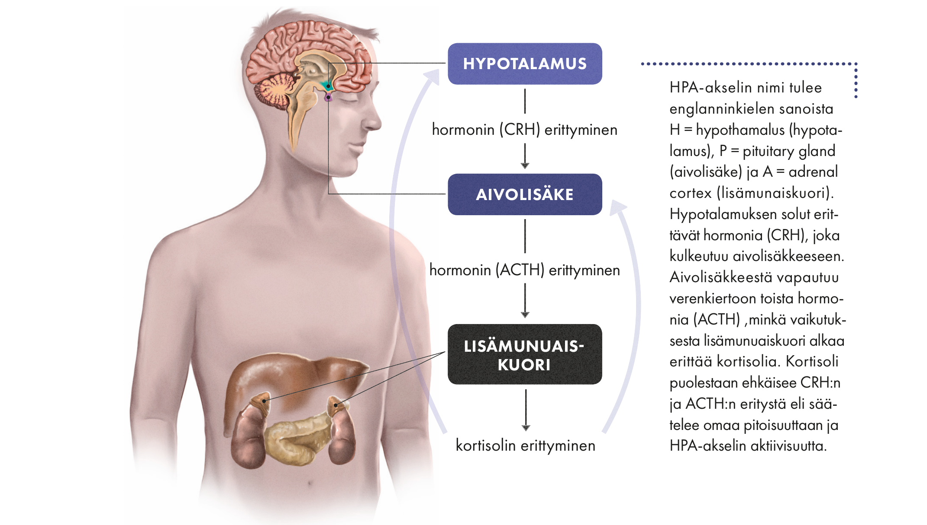
HPA-akselin toiminta

Slide 8
Stressin psyykkinen taso
stressavaan tilanteen arviointi ja tulkinta käynnistyy stressijärjestelmien aktivoituessa
stressin kehittymiseen vaikuttavat yksilön omat tulkinnat, odotukset ja voimavarat
yksilön arvio stressitilanteesta syntyy vuorovaikutuksessa ympäristötekijöiden kanssa

Slide 9
Stressioireilun ilmeneminen (s.84)
tiedonkäsittely
  ahdistavat, pelottavat, huolestuneet ajatukset
  muisti- ja keskittymisvaikeudet
tunteet
  jännittäminen, hermostuneisuus, levottomuus, alakuloisuus, ärtymys, masennus
→ käyttäytyminen
  tunteenpurkaukset, riitelÿ, välttelÿ, eristäytyminen, muutokset syömisessä ja juomisessa, vaikeus saada tehtäviä valmiiksi

Slide 10
Millaisia psyykkisiä mekanismeja käytämme stressin käsittelyssä? (84-87)

Slide 11
Stressin psyykkinen taso:
Kognitiivinen stressinkäsittelymalli
lähtökohdat:
stressin käsittely opittua käyttäytymistä
reagointitapojen tunnistaminen tärkeää
haitallisten stressinkäsittelytapojen muuttaminen → ajatukset ja käyttäytyminen
Kognitiivinen stressinkäsittelymalli (Pietikäinen, A. 2009)
tunnista stressireaktiosi
arvioi käyttäytymisreaktioiden vaikutukset pitkällä aikavälillä
tunnista, millaisia automaattisia ajatuksia stressaavassa tilanteessa herää
harjoittele haitallisten ajatusten tiedostamista ja niiden vaikutusvallan pienentämistä
käytä muita hallintakeinoja, luovu välttelystä ja kontrollista

Slide 12
Psyykkiset mekanismit stressissä (s.84 - 87)
Ihmismieli pyrkii:
pitämään yllä tasapainoa ja kokemusta jatkuvuudesta ja ennustettavuudesta
suojautua uhalta
stressaavassa tilanteessa käytetään erilaisia selviytymiskeinoja
ei yhtä yleisesti hyväksyttyä tapaa hahmottaa ihmismielen puolustautumisjärjestelmää
yleisesti käytössä olevat käsitteet:
    hallintakeinot = selviytymiskeinot = coping
    puolustusmekanismit = psyykkiset puolustuskeinot = defenssit
    hallinta- ja puolustusmekanismit (yksi kokonaisuus)

Slide 13
Hallintakeinot (coping-keinot)
Puolustusmekanismit (defenssit)
melko tietoista ja harkittua toimintaa
  esim. liikunta, rentoutuminen, töiden vähentäminen, sosiaaliset suhteet, alkoholin käyttö
osa toimivia; auttavat selviytymään stressistä
osa toimimattomia; voivat pahentaa tilannetta
omien hallintakeinojen tiedostaminen ja arviointi auttaa tunnistamaan toimivat stressinhallintakeinot
automaattisia mielensisäisiä prosesseja, jotka ylläpitävät psyykkistä tasapainoa
  esim. ulkoistaminen, välttely, kieltäminen
defensiivinen käyttäytyminen ihmiselle luonteenomaista
sopeutumista edistävät puolustusmekanismit; kypsiä puolustusmekanismeja, jotka vain vähän tai ei ollenkaan haitallisia
  esim. huumori
epäkypsät puolustusmekanismit; eivät edistä sopeutumista
  esim. tosiasioiden kieltäminen

Slide 14
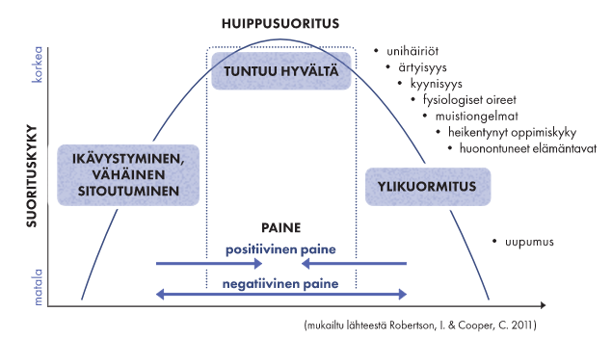
Hyvä ja haitallinen stressi (s.89)

Slide 15
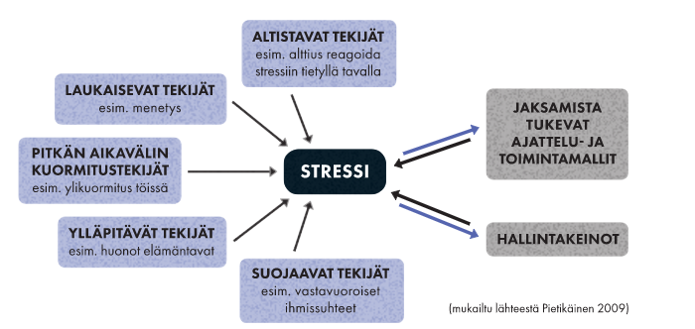
Akuutti ja krooninen stressi
Stressin kehittymiseen vaikuttavat tekijät (s.90= :
akuutti stressi: lyhytaikainen stressi, lievittyy tilanteen selvittyä
krooninen stressi: pitkittynyt stressi, uhkaa hyvinvointia ja mielenterveyttä
  fyysiset ja psyykkiset stressioireet
  psykososiaalisen stressin yhteys sairastavuuteen
  muutokset terveyskäyttäytymisessä

Slide 16
Miten stressistä voidaan palautua? (s.91-92)

Slide 17
Stressistä palautuminen
palautumisjärjestelmät = kehon stressistä palautumisjärjestelmät
  esim. parasympaattinen hermosto
  palauttaa ja ylläpitää kehon lepotilaa
palautumisaika = aika, jonka kuluessa elimistö palautuu stressistä
  sympaattisen hermoston toiminta rauhoittuu
  stressaantuneiden kudosten aineenvaihdunta normalisoituu
päivittäinen, pitkään jatkuva elimistön stressitila ei ole hyväksi terveydelle ja hyvinvoinnille​
palautumishetkien pitäminen tärkeää kuormittavan päivän aikana

Slide 18
Stressistä palautumisen keinoja
itsemyötätunto
luontoympäristö
liikunta
rentoutuminen
- vaimentaa HPA-akselin toimintaa
- lisää oksitosiinin, serotoniinin ja dopamiinin määrää
helpottaa usein stressistä palautumista ja nukahtamista, parantaa unen laatua
riittävät yöunet
- myönteiset tunteet heräävät - sydämen syke, verenpaine ja stressihormonitaso laskevat
kyky huomata kärsimys itsessään ja lievittää sitä̈ erilaisin keinoin
vapaa-ajan toiminta
itsensä kehittäminen, uuden oppiminen, rentoutuminen, irrottautuminen töistä

